Slide 1


5.C#_メソッド(関数)

Slide 2
アジェンダ（agenda：目次）
本日のアジェンダ
・メソッド（関数）とは？
・数学での関数
・プログラミングでの関数
・break文
・教科書の範囲
かんたんC#：251~286p
(※参考程度に)
本日の演習
・演習１
・演習２

Slide 3
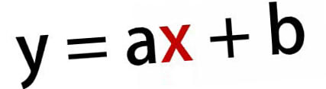
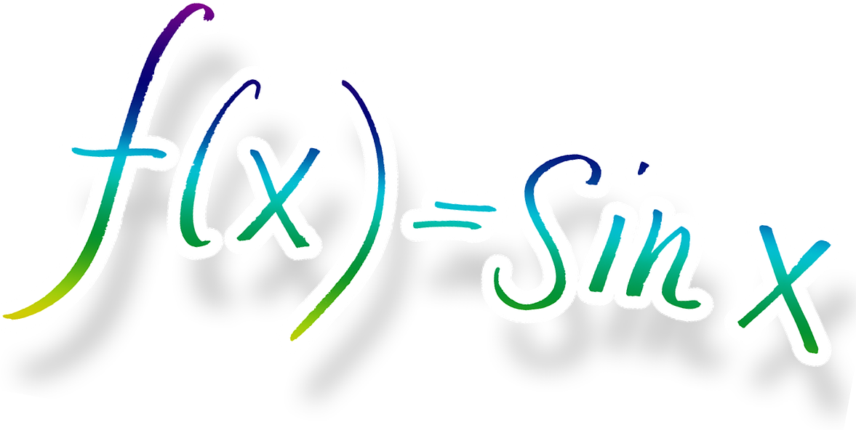
メソッド（関数）とは？
関数、覚えていますか？
数学にありましたよね、関数。
便利でしたよね、関数。
プログラミングにも関数があります。
数学では敵だったという人もいると思いますが、
プログラミングでは間違いなく強い味方です。
C#での関数（メソッド）の
使い方、作り方を学んでいきましょう！
（※関数とメソッドは厳密には違いますが、C#ではほぼイコールと思って良いです）

Slide 4
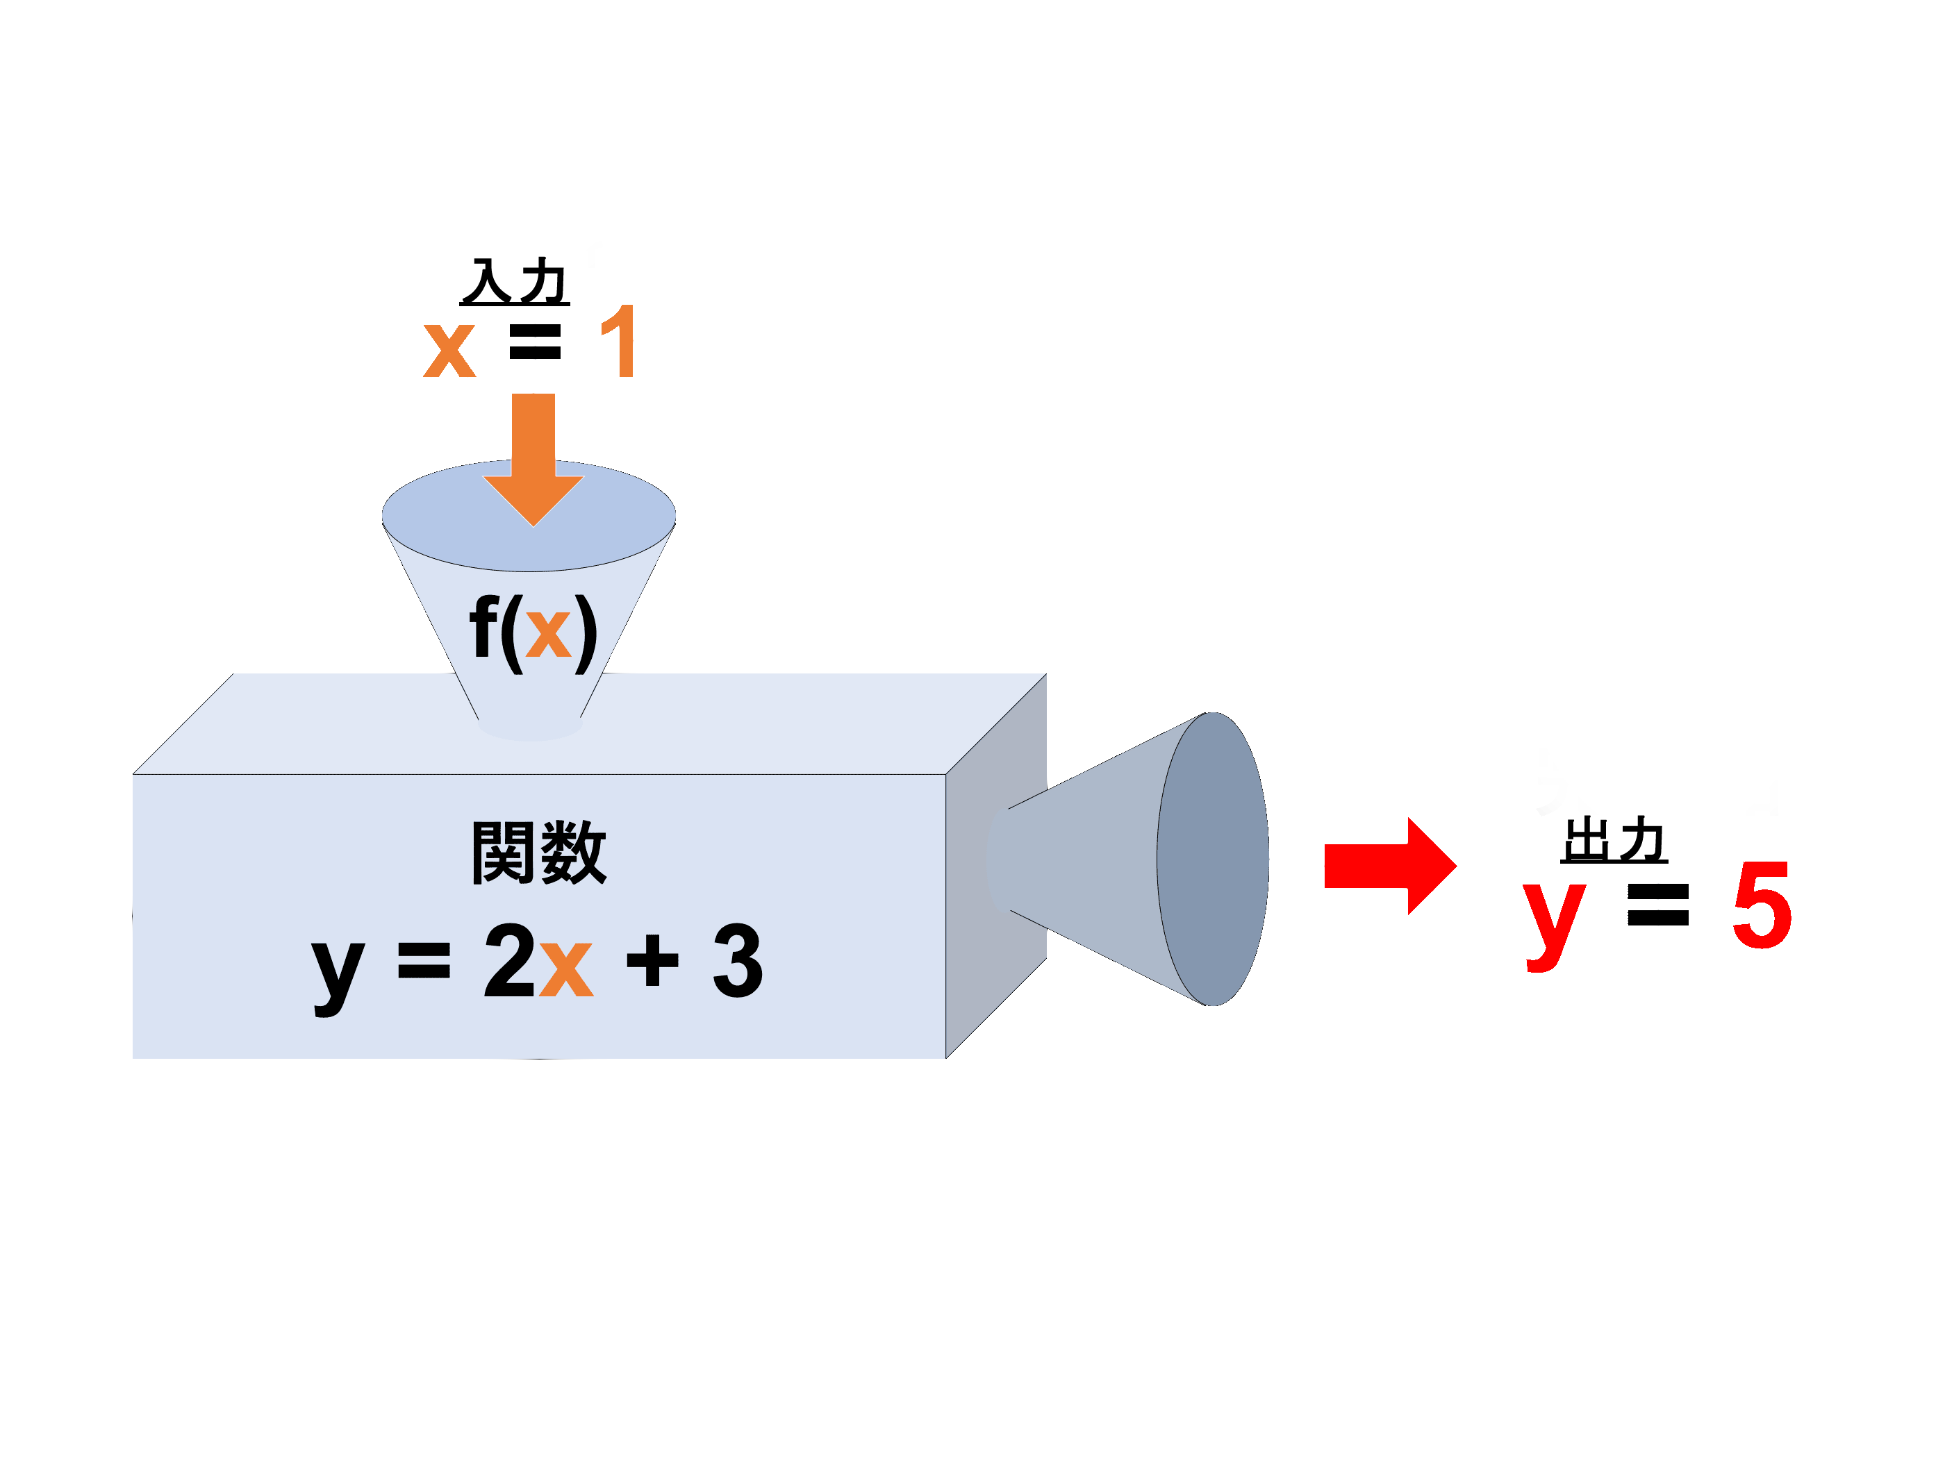
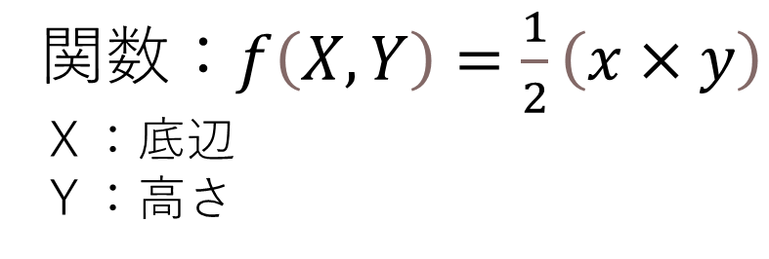
まずは数学での関数のおさらい
関数とは？
1つ以上の入力に対して、
1つの結果を得る機能（対応関係）です。
・数学での例
関数$：f\left(X,Y\right)=\frac{1}{2}\left(x×y\right)$
Ｘ：底辺
Ｙ：高さ
さて、
これは何を求める関数でしょう？
処理
※図は入力が１つですが、入力は１つ以上です。

Slide 5

プログラミンでの関数
プログラミングでの関数
数学の関数との最大の違いは、
0個以上の入力に対して、
0~1個の結果を得るという点です。
（※必ずしも入力や出力が必須ではありません）
定義としては、
・C＃での例
これまで幾度となく見てきたと思いますが、
これも関数です。
”Hello , World!”を入力し、
特に何の結果も受け取っていません。
ただし、処理の中に
『コンソールに受け取った文字列を表示する』
という命令が含まれており、
それが実行されてコンソールに
『 Hello , World! 』が表示されています。
与えられた値をもとに、
定められた独自の処理を実行し、その結果を返す命令
とあり、
複数の命令を一つにまとめる機能
と理解しましょう。

Slide 6
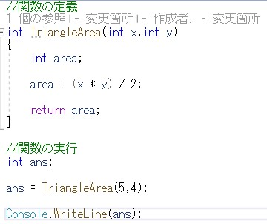

C#でのメソッド（関数）の文法
メソッドの基本構文
・具体的な例
定義
戻り値の型 メソッド名（引数）
｛
実行したい処理
return 戻り値;
｝
実行の仕方
メソッド名（引数）;
プログラミングでは、
関数の出力の事を戻り値と呼び 関数の入力の事を引数と呼びます。
戻り値がない場合、戻り値の型にはvoid
引数がない場合、()には何も入力しない。

Slide 7
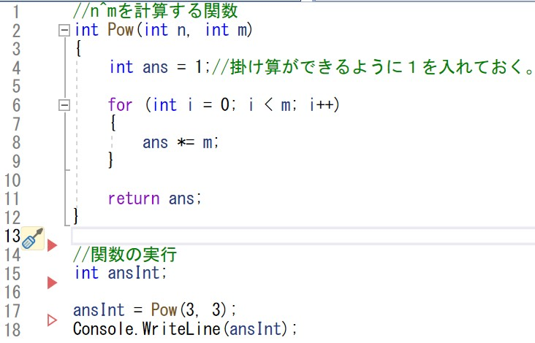

メソッドの具体例１
n^m 乗を計算する関数
名前：Pow
引数：int,int
戻り値：int

Slide 8
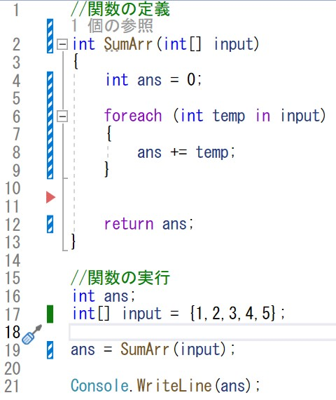

メソッドの具体例２
配列の合計を計算する関数
名前：SumArr
引数：int[]
戻り値：int

Slide 9
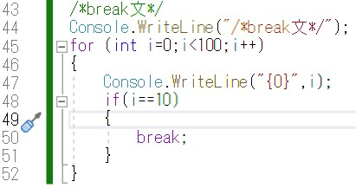
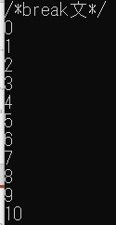
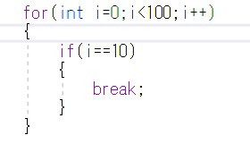
break文
Switch文でも習いましたが、
Break文は単体でも使用できます。
単体だと、
『ループから抜ける』
という意味の命令になります。
ループの外に出る

Slide 10




演習1
課題1
・課題2
以下の関数を作成し、実行結果を得よ。
名前：CheckPrime
引数：int
戻り値：Bool
機能：入力された引数が、
素数であるかどうかを判定する。
以下の関数を作成し、実行結果を得よ。
名前：Gcd
引数の型：int,int
戻り値の型：int
機能：入力された二つの引数の
最大公約数を返す。

Slide 11
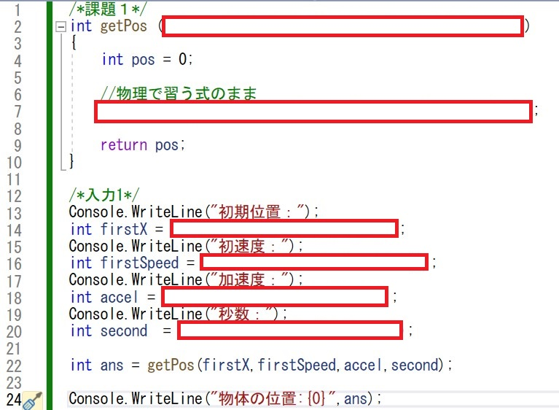
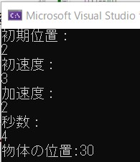
演習2
課題
・初期位置
・初速度
・速度
・加速度
・秒数
を入力させ、物体の運動結果を表示するメソッドを作成せよ。
運動は一次元空間で行う。
Mainは右上のようにし、
実行結果は右下のようになる。

Slide 12
アジェンダ（agenda：目次）
・教科書の範囲
かんたんC#：251~286p
(※今回触れない内容もありますので、参考程度に) ・C#サンプルコードsample1.cs
・課題
演習1
演習2
本日のまとめ
・メソッド（関数）
― 複数の命令を一つにまとめる
・引数
ー 関数に渡す値
・戻り値
ー 関数から戻ってくる値

